Slide 1
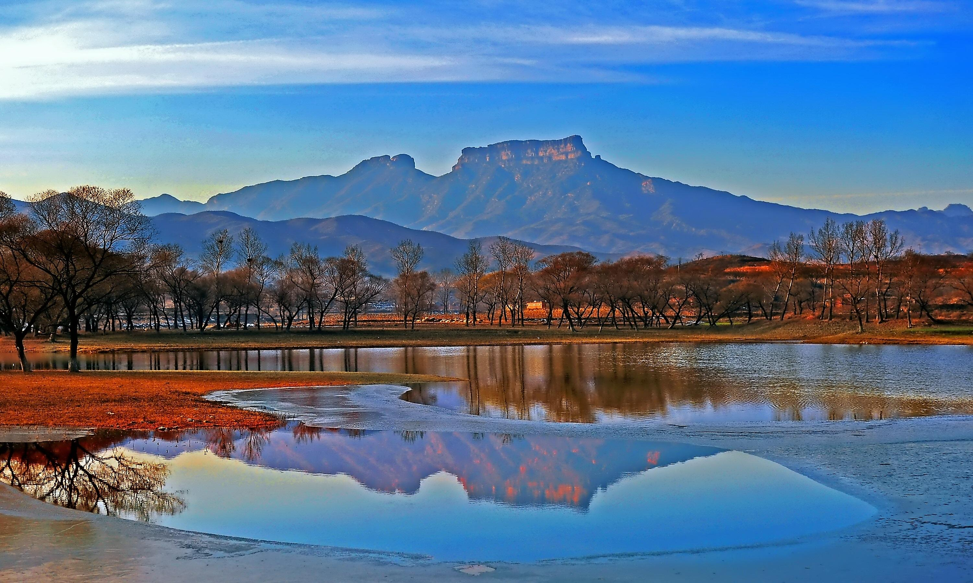

板块五
文言文阅读•教材文言文复习

Slide 2
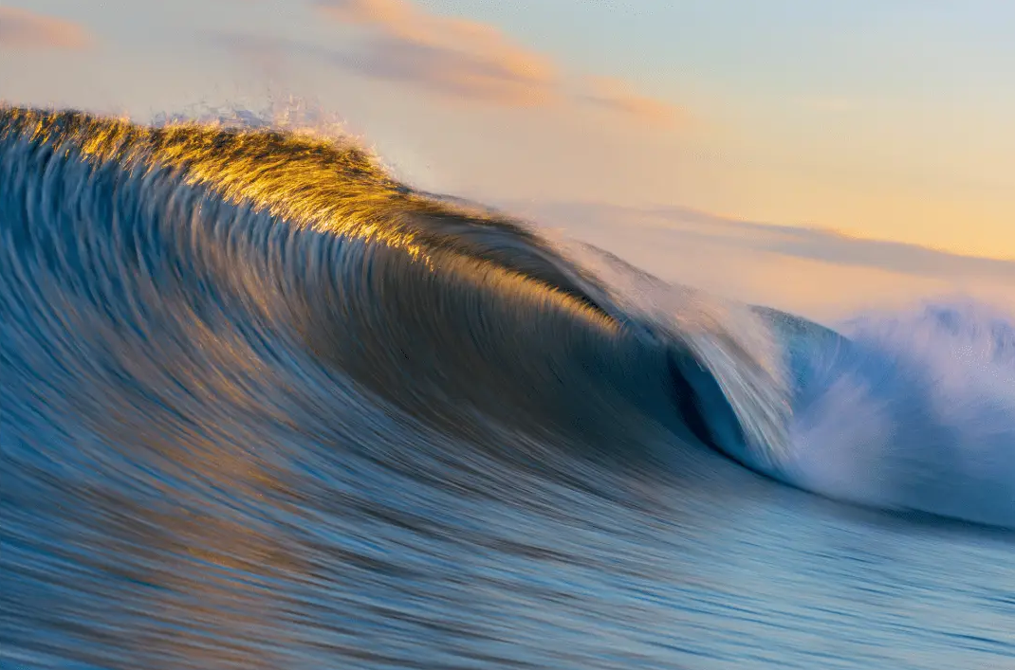
学案38
《陈情表》《项脊轩志》

Slide 3
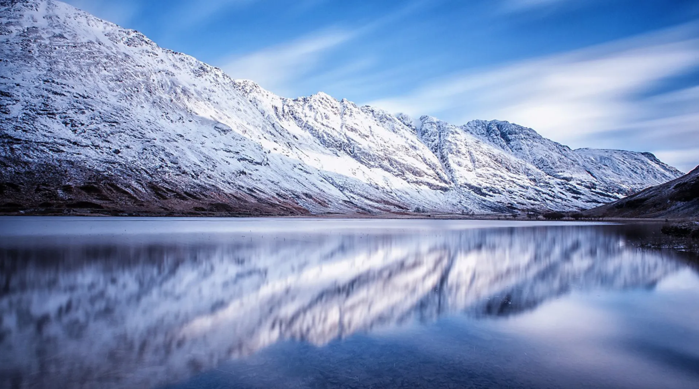
复习任务
1.梳理并积累两文中的文言基础知识，重点掌握古今异义词、多义实词“夺”“矜”“听”“置”。
2.翻译重点句子，背诵课文。

Slide 4
活动一
基础梳理

Slide 5
1.古今异义
请写出下列加颜色词语的古义。
①至于成立
古义：_________
今义：(组织、机构等)筹备成功，开始存在；(理论、意见)有根据，站得住
②后刺史臣荣举臣秀才
古义：_________________________________________
今义：明清两代生员的通称；泛指读书人
成人自立
汉代所设选拔人才的一种科目，推举优秀人才

Slide 6
③臣欲奉诏奔驰
古义：_________________________
今义：(车、马等)很快地跑
④则告诉不许
古义：__________
今义：说给人，使人知道
⑤臣之辛苦
古义：__________
今义：身心劳苦；客套话，用于求人做事
奔走效劳，这里指赴京就职
申诉(苦衷)
辛酸悲苦

Slide 7
⑥室仅方丈
古义：_________
今义：佛寺或道观中住持住的房间；寺院的住持
⑦往往而是
古义：______
今义：表示根据以往的经验，某种情况在一定条件下时常存在或经常发生
一丈见方
到处

Slide 8
2.多义实词
请解释下列加颜色词的意思。
(1)夺
①行年四岁，舅夺母志：_________
②上官大夫见而欲夺之(《屈原列传》)：______
③百亩之田，勿夺其时(《齐桓晋文之事》)：___________
④夺项王天下者必沛公也(《鸿门宴》)：______
强行改变
强取
失去，耽误
夺取

Slide 9
(2)矜
①凡在故老，犹蒙矜育：______
②本图宦达，不矜名节：___________
③虫翘然矜鸣，似报主知(《促织》)：___________
④锄櫌棘矜，非铦于钩戟长铩也(《过秦论》)：___________________
⑤自矜功伐，奋其私智而不师古(《项羽本纪》)：夸耀
⑥君子矜而不争，群而不党(《论语·卫灵公》)：庄重，自重
怜悯
看重，推崇
得意，骄傲
矛、戟等兵器的木柄

Slide 10
(3)听
①愿陛下矜愍愚诚，听臣微志：_________________
②怀王竟听郑袖，复释去张仪(《屈原列传》)：_____
③诚宜开张圣听，以光先帝遗德(《出师表》)：____________
④今不听吾计，后虽欲复见我，尚可得乎(《苏武传》)：_____
⑤非礼勿视，非礼勿听(《〈论语〉十二章》)：_____
任从，这里指应许
听信
听力，听闻
听从
耳听

Slide 11
(4)置
①顾视无可置者：_____
②内外多置小门墙：______
③沛公则置车骑，脱身独骑(《鸿门宴》)：___________
④既至匈奴，置币遗单于(《苏武传》)：___________
放置
设置
放弃，丢下
备办，置办

Slide 12
3.词类活用
掌握下列加颜色词的活用类型，并解释意思。
(1)名词作动词
①历职郎署：_____
②垣墙周庭/客逾庖而宴/乳二世：________________________
(2)名词作状语
①臣不胜犬马怖惧之情：___________
②吾妻死之年所手植也：_____
(3)形容词作名词
猥以微贱/凡在故老：_______________________
任职
砌上垣墙/吃饭/喂奶、哺育
像犬马一样
亲手
卑微低贱的人/元老、旧臣

Slide 13
(4)使动用法
祖母无臣，无以终余年/臣具以表闻：_______________________
使……结束/使……知道

Slide 14
4.特殊句式
掌握下列句子的句式类型，并指出标志词。(如是倒装句请调整语序)
(1)被动句
①而刘夙婴疾病：____________________
②则告诉不许：_____________________
③轩凡四遭火，得不焚：_____________________
(2)判断句
①今臣亡国贱俘：__________
②此吾祖太常公宣德间执此以朝：__________
无标志词(婴：被缠绕)
无标志词(许：被允许)
无标志词(焚：被焚毁)
无标志词
无标志词

Slide 15
5.文化常识
(1)期功：“期”指穿一年孝服的亲族，“功”指穿大功服(九个月)、小功服(五个月)的亲族。
(2)察孝廉：汉代实行的官员推荐制度。“孝廉”，汉代所设荐举人才的一种科目，推举孝顺父母、品行方正的人。
(3)束发：指男孩15岁。不同的年龄有不同的称谓：儿童时期，头发向上收起，束成小髻，称为“总角”；男孩成童束发为髻，称“束发”。
(4)归：指女子出嫁。如《诗经·周南·桃夭》：“之子于归，宜其家室。”此外，女子出嫁亦称“适”。归宁：出嫁的女子回娘家省亲。另外，古时诸侯朝觐毕，天子问其民安否，也叫“归宁”。“归宁”又不同于“归省”，“归省”指回家看望父母，不只限于出嫁的女子。

Slide 16
6.成语积累
成语 | 释义
① | 孤单无依靠地独自生活，形容无依无靠，非常孤单。
② | 形容孤独困苦，无依无靠。
③ | 比喻衰老的人或腐朽事物临近死亡。
④ | 旧时比喻感恩报德，至死不忘。
⑤ | 像流星的光从空中急闪而过，形容非常急促紧迫。
⑥ | 保得住早上，不一定保得住晚上。形容情况危急。
茕茕孑立
孤苦伶仃
日薄西山
结草衔环
急如星火
朝不虑夕

Slide 17
活动二
重点巩固

Slide 18
1.名句默写
补写出下列句子中的空缺部分。
(1)小刚学习《陈情表》时，发现有两句“__________，_________”和李白的“举杯邀明月，对影成三人”有类似之处，都提到“影”。只不过李白表现的是旷达洒脱，李密表达的则是孤独悲哀。
(2)《陈情表》中，面对皇帝的多次征召，李密深感进退两难：想要遵从皇上的旨意赴京就职，“______________”；想要姑且顺从自己的私情，“___________”。所以他说：“__________，_________。”
茕茕孑立
形影相吊
则刘病日笃
则告诉不许
臣之进退
实为狼狈

Slide 19
(3)《陈情表》中，李密身份微贱，却被授予太子侍从官的职务时，表明他对皇帝的感激之情是无法用生命来报答的句子是“__________________”。
(4)归有光《项脊轩志》中，描写项脊轩里书多且有读书之趣的句子是“_________，_________”。
(5)归有光《项脊轩志》中，描写作者所在大家庭的叔父辈分家自立门户后，鸡狗横行、人员杂乱的萧条景象的句子是“_________，__________，_________”。
(6)小刚在学习“树犹如此，人何以堪？”这类睹物思人典故的时候，想到了归有光《项脊轩志》中的枇杷树，这棵树是“___________________，
_______________”。
非臣陨首所能上报
借书满架
偃仰啸歌
东犬西吠
客逾庖而宴
鸡栖于厅
吾妻死之年所手植也
今已亭亭如盖矣

Slide 20
2.语句翻译
把下列句子翻译成现代汉语。
(1)猥以微贱，当侍东宫，非臣陨首所能上报。臣具以表闻，辞不就职。
译文：_________________________________________________________
_______________________________________________________________
_______________________________________________________________
_______________________________________________________________
像我这样卑微低贱的人，承担侍奉太子的职务，(皇帝的恩遇)不是我用生命所能报答的。我(把自己的苦衷)在奏表中一一呈报，辞谢而不去就职。(得分点：“微贱”，形容词作名词；“当”，承担、担任；“上报”，报答；“闻”，使动用法；“辞”，辞谢)

Slide 21
(2)臣欲奉诏奔驰，则刘病日笃；欲苟顺私情，则告诉不许。
译文：_________________________________________________________
_______________________________________________________________
_______________________________________________________________
_______________________________________________________________
我想接受诏命赴京就职，但祖母刘氏的病却一天比一天沉重；想要姑且顺从私情，但向上申诉不被许可。[得分点：“奔驰”，奔走效劳，文中指赴京就职；“则”，表转折；“日笃”，一天比一天沉重；“告诉”，申诉(苦衷)；“许”，被许可]

Slide 22
(3)迨诸父异爨，内外多置小门墙，往往而是。东犬西吠，客逾庖而宴，鸡栖于厅。
译文：_________________________________________________________
_______________________________________________________________
_______________________________________________________________
_______________________________________________________________
等到伯父、叔父们分了家，室内外设置了许多小门和墙壁，到处都是。分家后，东家的狗对着西家叫，客人越过厨房去吃饭，鸡在厅堂里栖息。(得分点：“迨”，等到；“异爨”，分家；“置”，设置；“往往”，到处；“宴”，动词，吃饭；“鸡栖于厅”，介宾短语后置)

Slide 23
3.基础双练
阅读下面的文言文，完成文后题目。
庾黔娄，少好学，多讲诵《孝经》，未尝失色于人。南阳高士刘虬、宗测并叹异之。齐永元初，除孱陵令，到县未旬，其父庾易在家遘疾。黔娄忽然心惊，举身流汗，即日弃官归家，家人悉惊其忽至。时易疾始二日，医云：“欲知瘥剧，但尝粪苦则佳。”易泄痢，黔娄辄取尝之，味转甜滑，心逾忧苦。至夕，每稽颡北辰，求以身代。俄闻空中有声曰：“征君寿命尽不复可延汝诚祷既至止得申至月末。”及晦而易亡，黔娄居丧过礼。(节选自《梁书·孝行》，有删改)

Slide 24
(1)文中画波浪线的部分有三处需要断句，请将下面相应位置的答案标号上画“√”。
征君寿 命尽 不复 可延 汝诚祷 既至 止 得 申至月末。
√
√
√
G
H
A
B
C
D
E
F
“不复可延”意为“不能再延长”，与上句“寿命尽”语意相承接，故在B、D处断开；
“既至”作“诚祷”的宾语，应在F处断开；
“止得申至月末”的意思是只能把庾征君的生命延长到月底，中间不宜再断开。

Slide 25
(2)下列对文中加颜色的词语及相关内容的解说，不正确的一项是
A.失色，指改变脸色，与成语“黯然失色”的“失色”意思不同。
B.归，指返回，与《项脊轩志》中“吾妻来归”的“归”意思相同。
C.稽颡，古代一种跪拜礼，屈膝下拜，以额触地，表示极度的虔诚。
D.北辰，指北极星，也可比喻帝王或受尊崇的人。文中指北极星。
√
B项“吾妻来归”的“归”指女子出嫁。
A项“黯然失色”的“失色”指失去原来的光彩。

Slide 26
参考译文
庾黔娄从小好学，常与人一起论述、吟诵《孝经》，未曾在人前因对答不上而羞愧脸红。南阳高士刘虬、宗测认为他是奇才而大加赞叹。齐永元初年，庾黔娄被任命为孱陵县令，到县不满十天，他的父亲庾易在家患病。庾黔娄忽然感到心惊，全身流汗，他当天就弃官回家，家里人对他突然回来都感到吃惊。当时庾易患病才两天，医者说：“想要知道病人的病情是好转还是加剧，只要尝尝粪便就行，如果味苦则病会痊愈。”庾易泻痢，庾黔娄就取他的粪便来尝，粪味变得甜滑，他的内心就更加忧愁痛苦。到晚上，庾黔娄常常向着北极星叩头祈祷，请求用自己的生命来替代父亲的。不久听到空中有声音说：“庾征君寿命已尽，不能再延长，你的诚心祈祷已被天神知道，只能把庾征君的生命延长到月底。”到月底庾易病故，庾黔娄居丧期间，哀痛的举止超过常礼。

Slide 27
更多精彩内容请登录：www.xinjiaoyu.com

